Slide 1
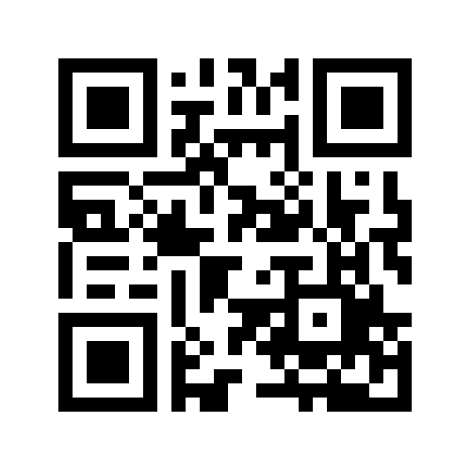
Использование мобильных и QR-технологий в образовательном процессе
Автор: Суханова Елена Васильевна,
учитель русского языка и литературы ГБОУ СОШ № 319

Slide 2
Цель: показать возможности организации учебной и внеурочной деятельности на основе технологии QR кодирования, связанной с мобильным обучением.
Задачи: познакомить с методическими приёмами создания уроков и квеста с использованием QR кодов.
Интернет-ресурсы:
Google сайт - методические материалы
Google документы - задания к игре, маршрутный лист команды
Google рисунки - карта игры
Google таблица - итоговая таблица оценивания
LearningApps - задания к игре
QR Code Reader - генератор QR кодов

Slide 3
Возможности
Для учителя:
внедрение новых средств обучения для создания условий, инициирующих действия учащихся;
организация образовательного процесса с ориентацией на планируемые образовательные результаты учащихся;
организация познавательной, проектной и творческой деятельности учащихся.
Для учащихся:
применение знаний для получения личностно значимого результата;
удовлетворённость полученным результатом.

Slide 4
Сфера использования QR технологии
урочная деятельность: индивидуальная, групповая работа, применение на разных этапах урока;
внеурочная деятельность, где учащиеся могут развивать свои способности и углублять знания по предмету.

Slide 5
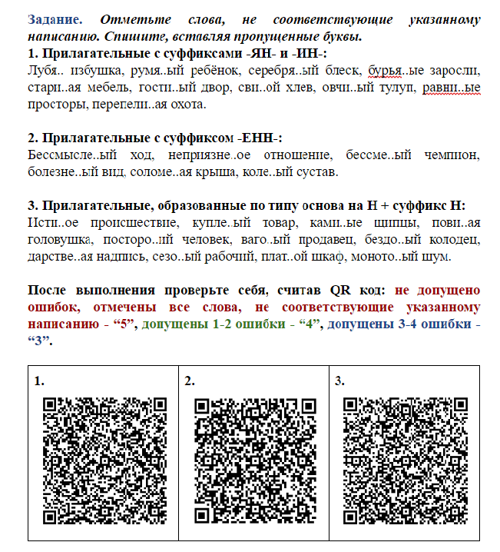
Рабочие листы
Учащиеся выполняют задание Рабочего листа и самостоятельно проверяют результат, используя QR код.
Данный вид задания не требует наличия Интернета
Рабочий лист с QR кодом

Slide 6
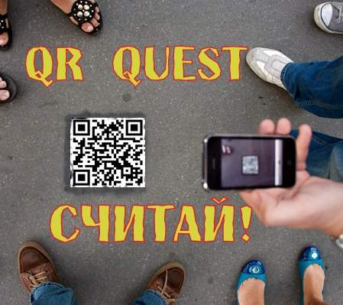
Что такое QR квест?
Слово квест является транслитерацией английского слова quest, что в переводе означает поиски. Термин «квест» изначально применялся для обозначения жанра компьютерных игр, в которых герою нужно было дойти до определенного места, разгадывая различные загадки и ребусы, то есть это своеобразные интеллектуально-приключенческие игры.

Slide 7
Виды QR квестов
Линейный. В маршрутном листе даётся начальный QR код. Выполняя задания, учащиеся получают QR коды на следующие уровни последовательно друг за другом.
С выбором маршрута. Учащиеся самостоятельно выбирают последовательность выполнения заданий, представленных в виде QR кодов. Важен конечный результат, заданный разработчиком игры.
Межпредметный. QR код на уровень игры можно получить, выполняя задания из других предметных областей. Чтобы получить доступ к уровням основного предмета, необходимо пройти и выполнить задания других предметных областей. Во время игры учащиеся собирают части финального QR кода.
QR – квест: “Интеллектуальный ринг”
QR - КВЕСТ «ПУТЕШЕСТВИЕ ПО АРХИПЕЛАГУ РУССКОГО ЯЗЫКА»

Slide 8
Что необходимо для QR квеста?
Карта игры
QR коды
Маршрутный лист команды
Таблица самооценки

Slide 9
Карта QR квеста для учителя
Карта включает в себя этапы, уровни игры с ссылками на задания, кодами, ключи.
Карта определяет последовательность игры, помогает учителю контролировать процесс игры.

Slide 10
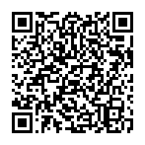
Маршрутный лист команды
Карта - путеводитель
Таблица – путеводитель
Маршрутный лист команды распечатывается на бумажном носителе по количеству команд. Выдаётся перед началом игры, помогает определить последовательность действий учащихся.
Команда заполняет маршрутный лист в течение игры.
 | 1 задание | 2 задание | 3 задание | 4 задание | Итого
Морфология
Лексика
Словообразование
Грамматика
Итого:
 | 1 задание | 2 задание | 3 задание | 4 задание | Итого
Морфология | 11 | 3 | 5 | 3 | 22
Лексика | 5 | 2 | 3 | 5 | 15
Словообразо-вание | 4 | 2 | 5 | 10 | 21
Грамматика | 3 | 1 | 3 | 7 | 14
Итого: |  |  |  |  | 72
Оценки по русскому языку:
72-70 баллов – «5»
69-60 баллов – «4»
59-45 баллов – «3»

Slide 11
Критерии оценивания QR квеста
Оценивание квеста основывается на нескольких критериях:
критерии оценивания для учителя (предметные результаты)
критерии оценивания для учащихся (самооценка личностных и метапредметных результатов)
Организатор игры заполняет таблицу-шаблон, где прописывает:
планируемые результаты, формируемые в данном QR квесте;
что делают учащиеся во время игры, чтобы достигнуть результатов;
как делают - критерии, баллы
кто заполняет (учитель/ученик)

Slide 12
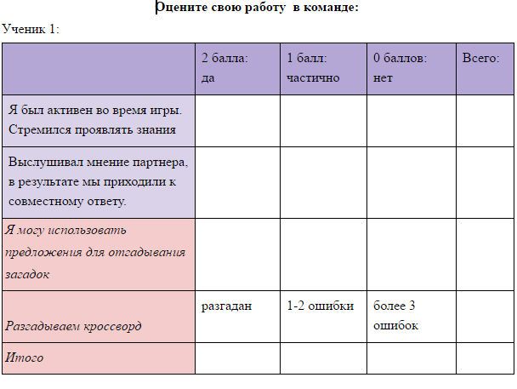
Лист самооценки учащихся
Лист самооценки учащихся заполняется каждым участником команды после игры.
Учащиеся анализируют и оценивают свою работу в команде.

Slide 13
Таблица оценивания

Slide 14
Преимущества
- усиление мотивации обучаемых к самостоятельной учебно-познавательной деятельности при обучении за счёт дополнительных мотивов игрового, соревновательного, познавательного плана;
- внедрение в учебный процесс дополнительных (электронных) методических образовательных ресурсов;
- использование при обучении новых видов учебных поисково-познавательных заданий обобщающей и систематизирующей направленности, активизирующих учебную деятельность учащихся;
- возможность придать работе над учебным материалом новую организационную форму, привлекательную для школьников;
- развитие личностных качеств, которые не имеют спроса в учебном процессе, а также самооценки обучаемых

Slide 15
ЗА ВНИМАНИЕ!

